Slide 1


组会汇报
Ubiquitous Networking and
Intelligent Computing Laboratory
面向下一代Wi-Fi网络的多AP协作
知识驱动智能优化策略研究
汇报人：邱子仪
导 师：承 楠
学 位：专业学位
2025年11月

Slide 2
汇报提纲
1
研究背景以及目标
2
研究内容
3
下一步工作计划
Notes:
围绕以下四个方面进行展开

Slide 3






选题意义与研究目标
Wi-Fi 的重要性
Wi-Fi技术是广泛普及且重要的短距离无线数据通信技术
“要适应人民期待和需求，加快信息化服务普及”，“让亿万人民在共享互联网发展成果上有更多获得感”。
——习近平
Wi-Fi几乎是所有终端连接互联网的最后一里路。
加速Wi-Fi发展，是推动数字普惠、提升社会福祉、支撑智慧未来的核心动力。
Notes:
习主席在20年考察数字杭州时提出了殷切的希望，而WiFi又几乎是所有终端连接互联网的最后一里路，故发展WiFi是国家层面的战略希望，与此同时，在数字化经济和千兆接入网络不断发展的今天，Wi-Fi技术在各个行业的作用已经变得越来越重要。不管是家庭中的远程办公、远程教学、影音娱乐、网络游戏等，还是机场、酒店、商场等公共场合，Wi-Fi都是得到广泛普及和非常重要的短距离无线数据通信技术。

Slide 4
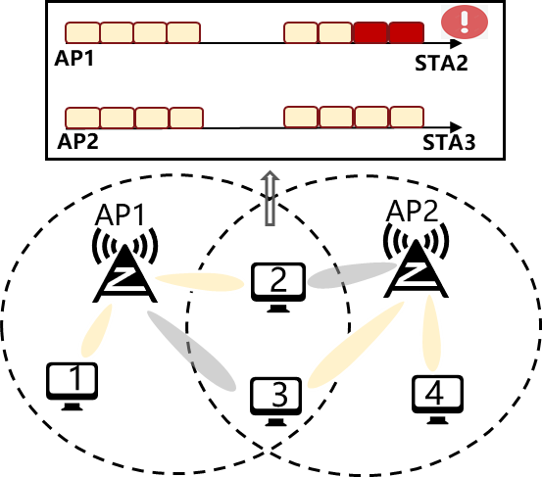
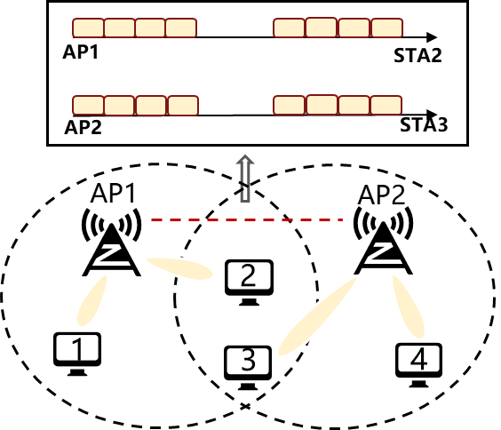




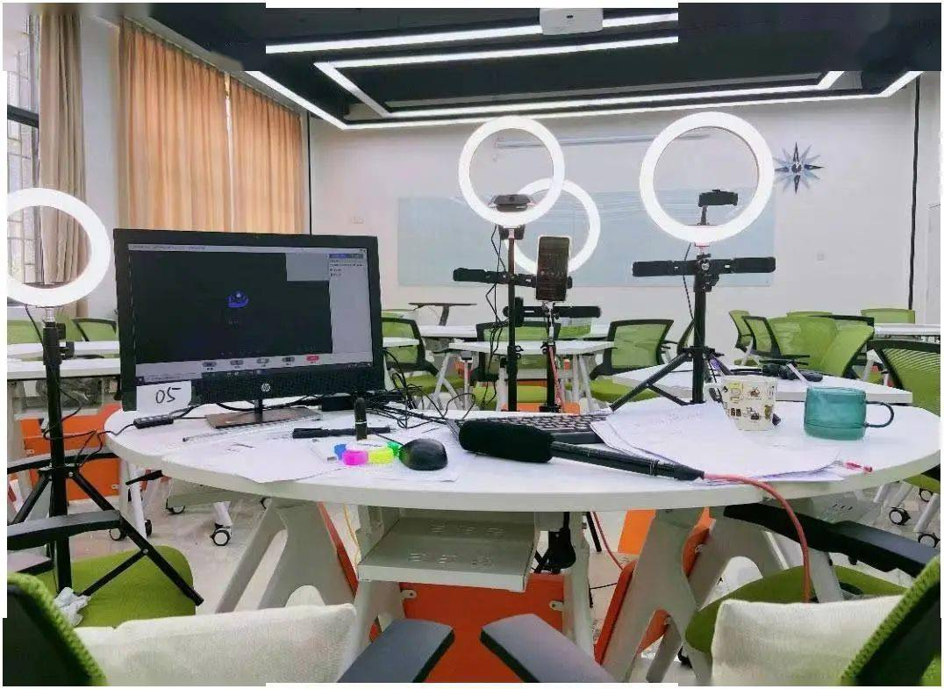

选题意义与研究目标
多AP技术发展的必要性
现实MCN场景
Wi-Fi的每一代演进规格看似复杂，但其实主要有三个重点：
密集场景下的Wi-Fi AP部署场景
OFDMA
MLO
数据传输速率显著提升
时延需求更加严格
可靠性要求越来越高
6
7
Wi-Fi 8
Wi-Fi6标准演进
高密度连接下的Wi-Fi性能提升
Wi-Fi7标准演进
超高速率、超高并发、超低时延
Wi-Fi8标准演进
将多AP作为重点发展特性进一步讨论
Wi-Fi8标准演进
Notes:
Wi-Fi标准的演进看似复杂，但实际上自始至终就是有三个重点，数据传输速率显著提升，时延需求更加严格，可靠性要求越来越高，但在现实生活中Multi-Channel Network，多频道网络就是一个典型的例子，随着数字化内容生态的快速发展，多频道网络MCN作为一种新型的内容分发模式，在媒体传播，电子商务和社交平台中得到了广泛应用，涵盖的场景包括短视频创作、直播电商以及内容营销，直播间中通常有大量设备同时接入网络，大量主播要同时直播，一个单一的AP大概率无法支持如此多的并发连接，因而需要部署多个AP从而有效的分担负载，造成了高密集场景。更高的频段（信号衰减更大）和较短的传输距离的使用也可能导致AP密度增加，过往的WiFi6和WiFi7虽然也对高密集场景下单个AP下的高密度连接做出了一些改善，但单AP性能已接近上限，难以改善的显著提升用户体验，因而WiFi8将多AP作为重点发展特性来进一步进行讨论。

Slide 5
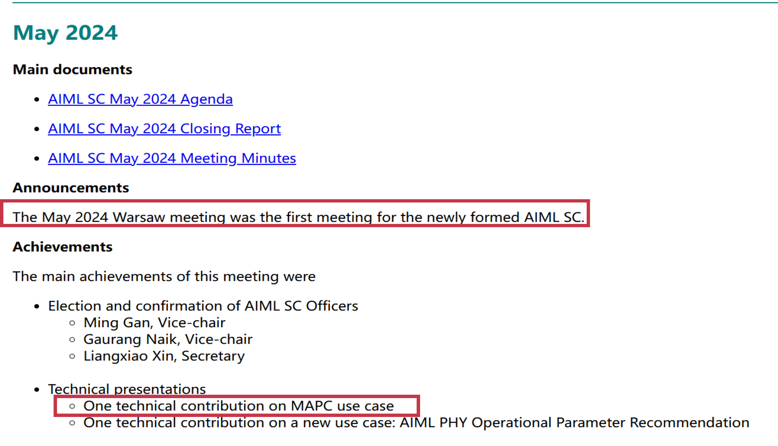
选题意义与研究目标
现有标准多AP技术的相关研究
2023年11月的全体大会——涉及多AP相关讨论
2024年1月临时会议——包括CBF、Cr-TWT、CSR
2024年3年的全体大会——多AP协作、CBF
2024年5月临时会议——JT 、CBF、CSR、Cr-TWT
2024年7月全体大会——多AP、CSR、CBF、Cr-TWT并就CSR和CBF达成共识
2024年9月全体大会——多AP、CSR、CBF、
Cr-TWT、C-TDMA，并就C-TDMA、Cr-TWT、AP 节能以及AP协作的通用框架达成共识。
802.11bn任务组时间规划
2023年7月：项目授权请求通过
2024年共进行5次会议
2028年5月：最后审批通过
802.11bn 标准制定计划
2025年1月——2027年5月
2023年
2024年
2025年
2026年
2027年
2028年
2023年11月：第一次工作组会议
5版草稿制定
Notes:
作为WiFi8的一个重点研究方向，多篇相关提案，已经提出，同时在IEEE 802.11工作组的相关讨论中，AI/ML驱动的增强型多AP协调被列为未来用例的重要研究领域之一

Slide 6
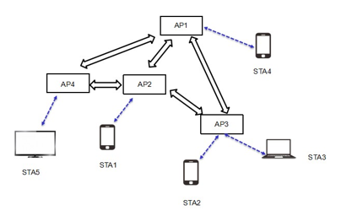
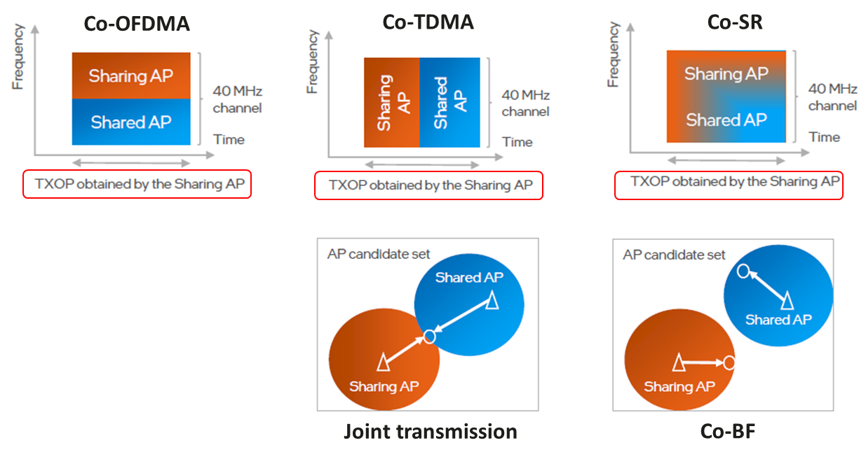
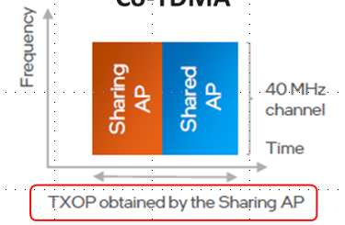
选题意义与研究目标
现有多AP技术的研究现状
MAP协作涉及子任务/研究点
选择协作的设备（AP/STA）组/链路
传输策略和配置相关传输参数选择
多链路TXOP的共享和协商时间同步
信道监听和特征信息交互机制开销设计
多AP同频组网感知STA定位
MAP场景协作传输方式
现有Multi-AP场景优化方案，可能遇到以下问题
智能学习优化算法应用在网络优化，可能存在以下问题
Cr-TWT
非智能方案时间成本高
智能方案缺乏可解释性
难以随网络规模扩展
动态变化泛化性弱
通过MAC层或者PHY层的调整实现时域/频域/空域的协作或者联合传输，实现MAP协作提升性能
Notes:
目前现有的多AP技术的研究现状如图所示，多AP场景协作传输方式如下图所示，有以下6种方法，其中关于MAP协作方面涉及的子任务如图所示，其多AP场景优化方案涉及以下问题。

Slide 7
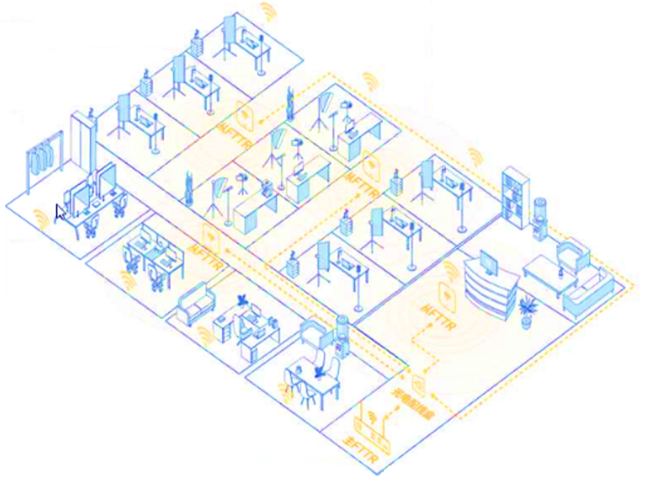
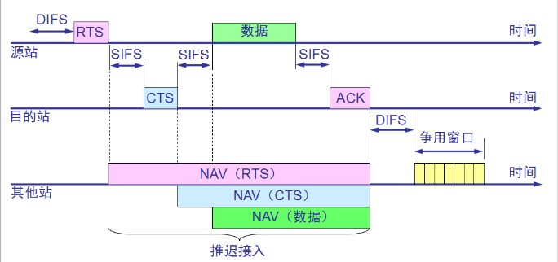
选题意义与研究目标
面临挑战
研究动机和需求
现有Wi-Fi网络难以满足网络密集部署场景的性能需求，如图1所示。
通信信道按频率被分割，每个AP根据周围网络环境选择其中一个信道，资源利用率不足，如图2所示；
用户随机退避竞争，同频用户根据信道情况等待，性能难以保证，会产生较大时延和抖动，如图3所示。
现有Multi-AP场景优化方案面临时间成本高，以及缺乏可解释性，难以随网络规模扩展等问题。
跟随即将开启的WiFi8标准化，探索MAP协作方案及其潜在地对标准化的影响。
图1. 多AP小密网络无协作性能严重恶化
图2. 多AP时分/频分
图3. 退避竞争机制

Slide 8
选题意义与研究目标
研究目标
基于上述需求和动机，迫切需要解决小密网络下互干扰问题，提升数据传输效率的知识驱动多AP协作方案
1
2
传输功率层面
时分层面
CSR
Cr-TWT
降低干扰
提高传输效率

Slide 9
相关知识背景
多AP协作-Coordinated Spatial Reuse
Coordinated spatial reuse (Co-SR)
Transmit power/modulation and coding index
Time
No TXOP sharing
TXOP sharing using Co-SR
AP 1
AP 2
Channel bandwidth
Frequency
CSR Setup
Measurement
Data Transmission

Slide 10


相关知识背景
多AP协作-Coordinated Spatial Reuse
基于TXOP（Transmission Opportunity）的C-SR
基于SP（Service Period）的C-SR
Transmission from other AP
during the period is enabled
Reuse SPs,where inner
STAs are scheduled
Orthogonal SPs for outer clients
An AP obtains TXOP(period)
Trigger frame
Sharing AP
DATA
time
Reuse SP
(Sharing AP)
(Shared AP)
uses this SP
BSS-1
SP
time
Candidate AP1
(Shared AP1)
DATA
time
(Shared AP)
uses this SP
Reuse SP
(Sharing AP)
BSS-2
SP
time
Candidate AP2
(Shared AP2)
DATA
time
BSS-1
BSS-2
优点：基于 TXOP 的协调空间重用，是机会性协调，因此具有灵活性并能利用可用资源。
可以基于最新的测量结果，可以使用更合适的通信参数（如发射功率、MCS）。
缺点：每个 TXOP 有协商开销。
Outer STA
Outer STA
Inner STA
Inner STA
优点：这是一种预先确定的协调，基于SP可靠运行。这是一种长期性协调，协商开销较小。
缺点：当客户端或信道的传播非静态时，通信参数不适用
Notes:
作为WiFi8的一个重点研究方向，多篇相关提案，已经提出，同时在IEEE 802.11工作组的相关讨论中，AI/ML驱动的增强型多AP协调被列为未来用例的重要研究领域之一

Slide 11
汇报提纲
1
研究背景以及目标
2
研究内容
3
下一步工作计划
Notes:
围绕以下四个方面进行展开

Slide 12


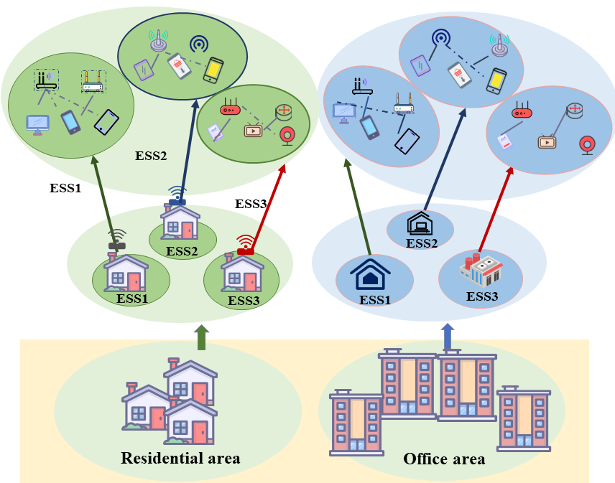



学位论文工作进展情况-研究内容1
基于知识驱动的GNN不动点网络方法的CSR
1：现实场景中高密集场景
现有方案不足：
跨ESS 干扰是这些场景中影响网络性能的主要挑战
现有的多AP协作多关注的是ESS内部的多BSS的优化，
缺乏针对跨ESS场景的多AP协作机制
高密度住宅区
校园
大型商场区域
租赁式直播间
关键指标：
现有场景假设下，模型对推理时间、模型性能、空间复杂度、泛化性能和可解释性具有较高的要求。
Notes:
现实生活中存在高密度住宅区、校园、大型商场、MCN直播间等高密度场景中，多个Wi-Fi网络（不同ESS）共存的普遍现象。例如：邻居家庭的Wi-Fi网络之间的信道冲突。大学楼宇网络之间的信号重叠。商场中多租户Wi-Fi的干扰。租赁式MCN直播间的高性能需求与跨网络干扰的矛盾。多个独立的Wi-Fi网络（即不同的ESS）往往共享相同的物理空间和频谱资源。这些网络通常由不同的ESS独立运行，缺乏协作机制，从而引发了跨ESS干扰的问题，主要表现为信道冲突和频谱资源利用效率低下等。目前，现有研究大多集中于同一ESS内部多BSS的协作优化，例如通过BSS Coloring、TWT调度等技术来提升单一ESS内的资源利用率和网络性能，但针对跨ESS场景的协作机制研究较少，难以有效解决跨域干扰问题，也难以在复杂场景中进一步优化网络性能

Slide 13


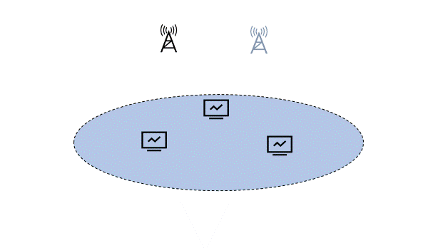
学位论文工作进展情况-研究内容1
基于知识驱动的GNN不动点网络方法的CSR
优化目标：协作传输速率最大化
ESS
ESS
优化参数：每个实际AP发射功率，以及复用矩阵Z（ESS内部的STA连接那个AP）。
ESS
约束条件：AP发射功率受限、SINR约束、单发单收
Notes:
基于上述现实问题，本研究聚焦于提升跨ESS场景下的网络和速率（Sum Rate），假设一个高密度无线网络环境中存在n个独立的ESS，每个ESS包含a个AP和个KiSTA，通过优化功率控制和动态STA分配等方法，在保证通信质量的同时，最大化某一时刻的网络和速率，从而提升频谱利用效率并改善高密度环境中的网络性能。
在场景中，STA连接AP的随机性可以解释为：AP和STA之间的信号质量可能动态变化，STA根据信道条件或者AP的建议切换到另一个AP。
Wi-Fi标准中提供了以下机制支持STA动态连接AP：
BSS Transition Management（802.11v）：
AP可以向STA发送BSS Transition Request，建议STA切换到另一个AP。
STA最终决定是否切换到目标AP。你的场景中可以假设STA对AP的建议响应较快，从而实现“随机切换”的效果。
1. 单发单收假设的合理性
在高密度场景中，AP和STA之间的干扰、动态连接选择和功率优化问题非常复杂。为了减少问题的维度，单发单收假设 是一种合理的简化方式：
每个AP在某一时刻仅服务一个STA；
每个STA在某一时刻只能连接到一个AP。
这一假设的实际意义：
该假设可以抽象出STA与AP之间的核心连接关系，便于研究功率分配和连接优化问题。
单发单收假设符合802.11v中动态STA切换的调度逻辑，因为在每次切换后，STA仅与一个AP保持连接。

Slide 14
学位论文工作进展情况-研究内容1
基于知识驱动的GNN不动点网络方法的CSR
传统优化算法→交替迭代算法
固定
优化
构造罚函数：
计划用遗传算法解决进行解决
单天线发射罚项
遗传算法：
单天线接收罚项
初始化
适应度函数
选择操作
交叉操作
变异修正
输出结果
SINR
约束罚项
Notes:
解空间不连续然后目标函数非线性

Slide 15
学位论文工作进展情况-研究内容1
基于知识驱动的GNN不动点网络方法的CSR
传统优化算法→交替迭代算法
固定
优化
得到不同变量的更新公式
其中涉及U、W 、V的更新公式
计划用WMMSE进行解决
优化目标：
加权和速率最大化问题
加权最小均方误差问题

Slide 16
学位论文工作进展情况-研究内容1
基于知识驱动的GNN不动点网络方法的CSR
推理时间
空间复杂度
交替迭代算法
传统GNN算法
深度展开多层神经网络
泛化性能
可解释性
模型性能
发展一种兼顾上述关键指标的CSR方法是跨ESS场景下实际应用的迫切需求。
Notes:
现有交替迭代算法是解决当前场景的直观策略。具体而言，使用GA解决用户选择，使用WMMSE解决功率优化。但是交替迭代算法推理时间较长、泛化性能较差；（高算力GPU能够显著降低网络方法的推理时间，且网络推理只需前向推理一次；但是交替迭代中，某些策略和多次循环耗时严重）。
现有网络缺乏可解释性，模型不易维护且难以进一步优化模型性能
多层神经网络为了具有一定程度的可解释性，则是以增加空间复杂度为代价
因此，我们希望发展一种兼顾上述关键指标的CSR方法是解决跨ESS场景下实际应用的迫切需求。

Slide 17
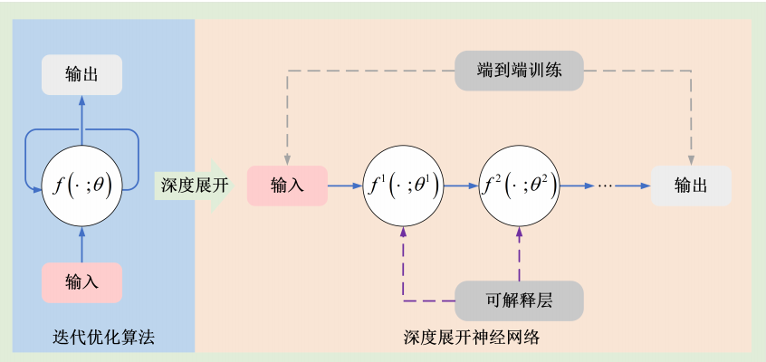
学位论文工作进展情况-研究内容1
深度展开技术
深度展开技术的核心思想是将传统迭代算法中的每一步迭代映射为神经网络中的一层。通过这种方式，原本优化算法的迭代过程转化为神经网络的前向传播过程。训练后的深度神经网络网络可以被自然地解释为参数优化算法，有效地提升了神经网络的可解释性。
基于深度展开的神经网络继承了迭代优化算法的计算结构与领域知识，而不是从大量训练数据中学习这些信息。因此，它们往往比一般网络具有更好的泛化能力。
Notes:
我们首先先介绍一下深度展开技术。得益于XXXX，深度展开技术具备良好的可解释性和泛化能力。因此，我们将深度展开技术嵌套到我们提出的CSR方法中，以满足可解释性和良好泛化能力的关键指标

Slide 18
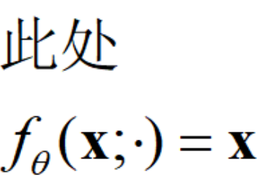
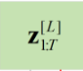
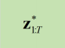
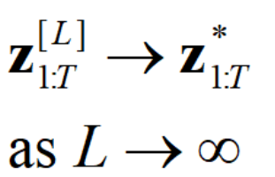
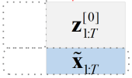

学位论文工作进展情况-研究内容1
不动点网络
核心思想: 不动点理论
定义: 不动点网络（Fixed-Point Network）通过对同一个层进行重复应用（迭代计算），逐步寻找系统的平衡状态（equilibrium state）。
平衡状态: 在这种状态下，网络层的输入与输出相等，即系统达到自洽平衡。
数学表达式:目标是找到一个隐藏状态 ，使其满足以下不动点方程。
不动点网络的空间复杂度显著低于传统深度神经网络
前向传播
前向传播
Equalization Solver, used for solving
模型深度
反向传播
反向传播
迭代时间
不动点网络
传统深度神经网络
Notes:
然而，基于深度展开技术的网络仍然包含多层待优化的网络参数，空间复杂度需要进一步优化以满足关键指标。
近年来，不动点理论的发展为多层神经网络的压缩提供了潜在可能。如图所示，不动点理论的核心是找到一种平衡状态，使不动点网络通过更少的网络参数来表征不动点方程，取代多层网络参数。因此，不动点网络的空间复杂度显著低于传统深度神经网络。我们在自己的研究中，将不动点理论嵌入深度展开网络，在确保较强可解释性和泛化性基础上进一步降低模型的空间复杂度。
在后续网络框架-中，我们基于不动点网络构建了模块。相比深层网络，不动点网络以多次前向传播（难收敛以及潜在的训练时间变长）为代价，换取了更低的空间复杂度）

Slide 19
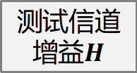
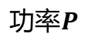
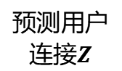
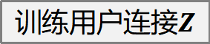
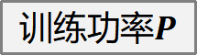
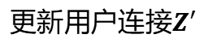
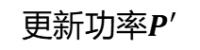
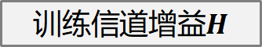
学位论文工作进展情况-研究内容1
基于知识驱动的GNN不动点网络方法的CSR
更新功率$P′$
🔥
更新用户连接$Z′$
🔥
训练功率$P$
训练用户连接$Z$
❄
训练信道增益$H$
训练阶段
输入
输出
输入
输入
输入
输出
🔥
🔥
基于图神经网络的
用户连接预测模块
基于不动点深度展开网络的功率优化模块
❄
❄
测试阶段
基于图神经网络的
用户连接预测模块
基于不动点深度展开网络的功率优化模块
测试信道增益$H$
预测用户连接$Z$
功率$P$
🔥更新
❄冻结
Notes:
功率网络输出的分配结果影响连接网络的输入特征；连接网络输出的连接概率或匹配关系反过来影响功率网络的优化目标；
我们的网络框架包含用户连接预测模块，和功率优化模块。两个模块会建立起相互的指导作用，其中用户连接预测模块会接收训练功率，训练信道增益H为输入，用户连接Z为输出；基于不动点深度展开网络的功率优化模块以训练用户连接Z和信道增益H为输入，功率P为输出。
测试阶段我们采用串行推理流程，利用输入的测试信道增益H经过基于图神经网络的用户连接预测模块得到预测用户连接Z，然后再基于不动点深度展开网络的功率优化模块得到P

Slide 20
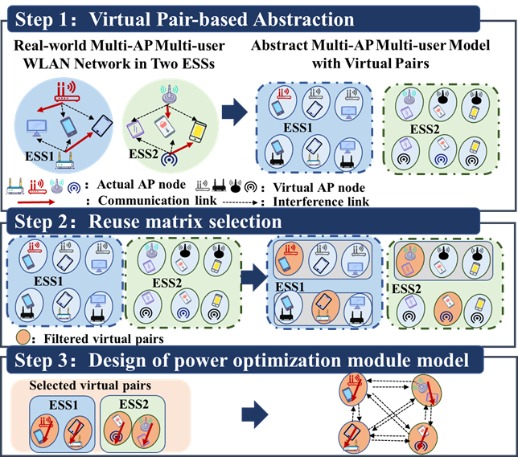
学位论文工作进展情况-研究内容1
基于知识驱动的GNN不动点网络方法的CSR
Notes:
了解完我们工作的大致框架之后，下面以图的形式，我们详细理解一下我们工作流程，其实以图的形式大致分为3步。

Slide 21






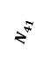
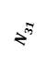
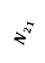
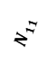
学位论文工作进展情况-研究内容1
基于知识驱动的GNN不动点网络方法的CSR
对应场景的图模型构建
同构图
节点特征：通信链路信道增益，功率，当前AP连接该STA的连接概率或者可能性
边特征：干扰链路信道增益
$$N_{11}$$
N12
N13
$$N_{31}$$
N32
N33
一个ESS
一个ESS
$$N_{21}$$
N22
N33
$$N_{41}$$
N42
N43
Notes:
首先，我们先介绍如何对我们的场景进行图模型构建。我们的节点包括M个AP和多个STA，图模型的节点特征包含三部分，分别是信道增益、功率和连接概率。

Slide 22
学位论文工作进展情况-研究内容1
基于知识驱动的GNN不动点网络方法的CSR
用户连接模块设计
图神经网络介绍（网络的基础框架）
考虑到图神经网络具备的良好泛化能力，本模块选用其作为基础框架。具体地，我们的图神经网络训练过程包含收集干扰信息和特征更新两部分。
1
2
进行特征更新
收集干扰信息
Notes:
由于 MLP 无法显式建模 AP–STA 间的关系，当AP或者STA变化时，模型难以适用。因此，用户连接模块选用图神经网络GNN作为基础框架。

Slide 23
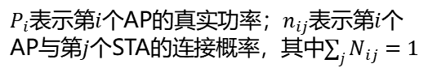
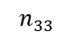
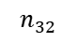
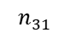
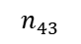
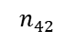
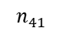
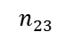
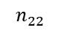
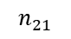
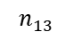
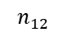
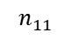
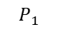
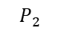
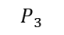
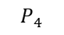
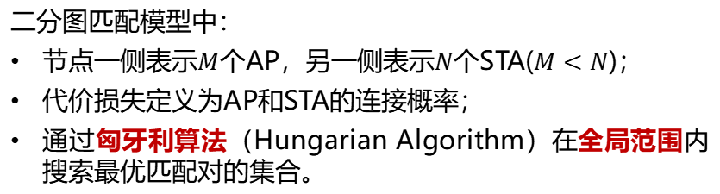
学位论文工作进展情况-研究内容1
基于知识驱动的GNN不动点网络方法的CSR
用户连接模块设计
难点问题1：在传统的Wi-Fi用户连接场景中，每个AP在单个时隙内仅能与一个STA进行通信，即“单发单收”模式。在这种严格的连接约束下，系统的用户连接关系是非0即1的，无法设计损失并优化网络参数。
解决策略1：为突破这一瓶颈，本模块在保持单发单收特性的前提下，从关联决策层面将AP–STA连接问题抽象为一个二分图匹配模型（Bipartite Matching Model）。
二分图匹配模型中：
节点一侧表示$M$个AP，另一侧表示$N$个STA($M<N$)；
代价损失定义为AP和STA的连接概率；
通过匈牙利算法（Hungarian Algorithm）在全局范围内搜索最优匹配对的集合。
$$P_{1}$$
$$P_{3}$$
$$n_{11}$$
$$n_{12}$$
$$n_{13}$$
$$n_{31}$$
$$n_{32}$$
$$n_{33}$$
S1
S2
S3
S1
S2
S3
$$n_{21}$$
$$n_{22}$$
$$n_{23}$$
$$n_{41}$$
$$n_{42}$$
$$n_{43}$$
创新点：在单发单收约束下，传统的连接关系无法优化。本模块通过将AP–STA关联问题建模为二分图匹配，使得网络连接决策可被形式化求解，后续通过设计合理的连接概率训练损失，通过最大化吞吐量实现用户预测。
$$P_{2}$$
$$P_{4}$$
图. 二分图匹配模型。
$P_{i}$表示第$i$个AP的真实功率；$n_{ij}$表示第$i$个AP与第$j$个STA的连接概率，其中$\sum_{j}{N_{ij}}=1$
Notes:
在用户连接模块设计过程之中，我们遇到了两个难点问题，一个是数据优化，一个是知识遗忘，针对上述两点问题，我们分别提出了两种连接策略，并凝练出对应的创新点，接下来，我们分别对这两部分进行详细介绍。
在这种离散化连接约束下，系统的用户连接关系为离散的0/1形式
然而，这样的离散关系会带来两个明显问题：第一，系统无法定义连续可导的损失函数，第二，也无法进一步优化网络中的连接参数。因此，传统方法在建模灵活性和优化空间上都受到限制。针对这个难点问题
提出的对应的基于二分图匹配的连接建模方法的解决策略。通过这种连续化的建模方式，我们可以在保持单发单收特性的同时，使连接关系具备可优化性，为后续的神经网络学习创造条件。在算法实现上，我们使用了匈牙利算法（Hungarian Algorithm），在全局范围内搜索最优的 AP–STA 匹配结果。因此，本模块有效地打通了传统连接优化与神经网络学习之间的接口，实现了从离散决策到可学习连接概率的关键跨越。

Slide 24
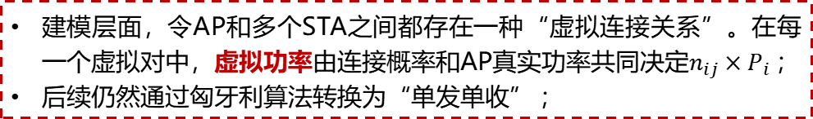
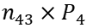











学位论文工作进展情况-研究内容1
基于知识驱动的GNN不动点网络方法的CSR
用户连接模块设计
解决策略1：为突破这一瓶颈，本模块在保持单发单收特性的前提下，从关联决策层面将AP–STA连接问题抽象为一个二分图匹配模型。
建模层面，令AP和多个STA之间都存在一种“虚拟连接关系”。在每一个虚拟对中，虚拟功率由连接概率和AP真实功率共同决定$n_{ij}×P_{i}$；
后续仍然通过匈牙利算法转换为“单发单收” ；
$$P_{1}$$
$$P_{3}$$
$$n_{11}$$
$$n_{12}$$
$$n_{13}$$
$$n_{31}$$
$$n_{32}$$
$$n_{33}$$
S3
问题转换
S1
S2
S3
S1
S2
$${n_{12}×P}_{1}$$
$${n_{13}×P}_{1}$$
$${n_{31}×P}_{3}$$
$${n_{32}×P}_{3}$$
$${n_{33}×P}_{3}$$
$${n_{11}×P}_{1}$$
$$n_{21}$$
$$n_{22}$$
$$n_{23}$$
$$n_{41}$$
$$n_{42}$$
$$n_{43}$$
$$P_{2}$$
$$P_{4}$$
S1
S2
S3
S1
S3
图. 二分图匹配模型。
S2
$${n_{21}×P}_{2}$$
$${n_{22}×P}_{2}$$
$${n_{23}×P}_{2}$$
$${n_{41}×P}_{4}$$
$${n_{42}×P}_{4}$$
$${n_{43}×P}_{4}$$

Slide 25


学位论文工作进展情况-研究内容1
基于知识驱动的GNN不动点网络方法的CSR
用户连接模块设计
建模层面，令AP和多个STA之间都存在一种“虚拟连接关系”。在每一个虚拟对中，虚拟功率由连接概率和AP真实功率共同决定$n_{ij}×P_{i}$；
后续仍然通过匈牙利算法转换为“单发单收”
优化目标（连接概率训练损失）
找到匹配矩阵$Z=[z_{ij}:{HM (n}_{ij})]$，其中，
并最大化吞吐量：
在单发单收约束下：
$${n_{11}×P}_{1}$$
$${n_{12}×P}_{1}$$
$${n_{13}×P}_{1}$$
$${n_{31}×P}_{3}$$
$${n_{32}×P}_{3}$$
$${n_{33}×P}_{3}$$
可学习的连接概率
S1
S2
S3
S1
S2
S3
功率优化网络不断更新
$${n_{21}×P}_{2}$$
$${n_{22}×P}_{2}$$
$${n_{23}×P}_{2}$$
$${n_{41}×P}_{4}$$
$${n_{42}×P}_{4}$$
$${n_{43}×P}_{4}$$
该问题正是典型的二分图最大匹配问题，可由匈牙利算法求解。
Notes:
右侧给出了当前模块的优化目标，学习连接概率使得系统吞吐量最大化，损失如公式定义：“在训练阶段，我们没有直接使用匈牙利算法进行硬匹配，因为它不可微、会切断梯度传播。 我们采用了软约束方式，让模型在优化吞吐量的同时，通过 Sinkhorn 归一化学习到‘单发单收’的特性。在推理阶段，我们再使用匈牙利算法获得严格的 0/1 匹配，以保证物理可行性。”

Slide 26

学位论文工作进展情况-研究内容1
基于知识驱动的GNN不动点网络方法的CSR
用户连接模块设计
难点问题2：在功率优化与用户连接的训练过程中，功率更新会导致用户连接网络输入特征动态变化，模型在学习新功率分配规律时容易遗忘已学知识，影响网络的协同稳定性。
解决策略2：为缓解网络在持续功率更新过程中产生的旧知识遗忘问题，本模块设计了一种基于Fisher信息的参数正则化约束。
Ours
如左图所示，我们希望通过引入参数正则化约束(红色线)，使模型在收敛后能够位于旧任务A和新任务B解空间的交集，从而兼顾对旧知识的保持与对新知识的适应。
创新点：针对功率动态更新导致的知识遗忘问题，设计了基于Fisher信息的参数正则化约束，通过限制关键参数的更新幅度，实现用户连接网络在持续学习过程中的旧知识保持。
Notes:
接下来，我们对各部分训练损失进行详细介绍。L2 正则化”是一种最常见的参数约束方式，其形式是：含义是：
在模型训练新任务时，惩罚参数偏离旧任务参数太多；
用于防止模型“完全忘掉”旧任务知识。但问题是：L2 给所有参数相同的约束强度（即一视同仁），而实际上，不同参数的重要性是不同的——有的参数对旧知识影响很大，有的几乎无关。

Slide 27

学位论文工作进展情况-研究内容1
基于知识驱动的GNN不动点网络方法的CSR
用户连接模块设计
训练阶段
如果按照贝叶斯方法来学习参数的话，贝叶斯方法希望估计出参数的后验分布：
可省略
基于Fisher信息的参数正则化约束
对等式两边取对数
似然函数
先验
优化目标变为最大后验估计：
参数更新幅度的平方
新任务的系统吞吐量损失
参数重要程度权重
核心思想：对旧任务重要程度高的参数施加较大的惩罚权重，限制其更新幅度。
一边最小化新任务$D_{B}$上的损失函数，一边最大化$D_{A}$上的参数后验，从而避免旧任务遗忘的发生
Notes:
左侧我们现在给出EWC 的核心思想是：
“对旧任务中重要的参数，施加更强的惩罚权重，限制其更新幅度。”
也就是说，我们在原本的新任务损失函数 LB(θ) 外，再加上一个正则项， 约束模型在旧任务参数 θA∗附近的更新范围。
因为——后验概率是一种自然的“在旧知识基础上更新信念”的方式。计算后验概率，其实就是在求“新旧知识平衡后的最优参数分布”。
右侧p(θ∣D)即：在给定数据 D 的条件下，模型参数 θ 的分布。对于我们的连续训练场景来说，模型先在旧任务 DA 上学习，又要在新任务 DB​ 上更新，所以整体数据可以看作两个任务数据的联合：p(θ∣DA​,DB​)
取对数后，可以得到这个公式，在这里第一项 log⁡p(DB∣θ）是新任务的似然项，对应模型在新任务上的损失；
第二项 log⁡p(θ∣DA）是旧任务的先验项，代表我们希望模型不要偏离在旧任务上学到的重要参数；
第三项是常数，可以省略。
也就是说：一边最小化新任务 DB上的损失函数（似然项），一边最大化旧任务 DA​ 上的参数先验（防止遗忘）。换句话说，模型在学习新任务时，会在参数空间里尽量靠近旧任务的重要参数区域。

Slide 28



学位论文工作进展情况-研究内容1
基于知识驱动的GNN不动点网络方法的CSR
用户连接模块设计
训练阶段
拉普拉斯近似的目标是用一个高斯分布来近似$p(θ|D_{A})$
基于Fisher信息的参数正则化约束
参数更新幅度的平方
三阶导及以上忽略不计
一阶导基本为0
因此，近似为
新任务的系统吞吐量损失
参数重要程度权重
所以，
核心思想：对旧任务重要程度高的参数施加加到的惩罚权重，限制其更新幅度。
Notes:
我们在前一页得到了要最大化的后验项：现在要处理的就是先验部分 p(θ∣DA) ，也就是：
“旧任务中参数 θ 的分布是什么样的？”我们想知道旧任务的参数分布 p(θ∣DA) 的形式，但它太复杂了，没法直接写出来。 所以，我们用 拉普拉斯近似（Laplace Approximation）来用一个高斯分布近似这个未知的分布。直观上，意思是认为旧任务的参数分布在其最优点 θA附近呈高斯形态，我们只需要考虑它在该点的局部曲率。数学上，对 log⁡p(θ∣DA)在 θA处进行二阶泰勒展开：

Slide 29


学位论文工作进展情况-研究内容1
基于知识驱动的GNN不动点网络方法的CSR
用户连接模块设计
训练阶段
因此，优化目标可以改写
基于Fisher信息的参数正则化约束
Fisher信息矩阵替换*
用户连接网络训练损失
Fisher信息正则化约束
参数更新幅度的平方
吞吐量训练损失
新任务的系统吞吐量损失
参数重要程度权重
结论：Fisher信息越大，当前参数对旧任务越重要，需要限制其更新以减缓已学得的旧知识遗忘。
核心思想：对旧任务重要程度高的参数施加加到的惩罚权重，限制其更新幅度。
*Fisher信息矩阵等于海森矩阵的期望取负（Fisher信息矩阵可以只靠一阶导算出来）
Notes:
如何把贝叶斯后验优化，转换成我们实际训练时可实现的 EWC 损失函数。本页总结了 EWC 的最终实现形式。通过将海森矩阵期望替换为 Fisher 信息，我们将理论推导转化为可计算的损失函数，从而在训练过程中对重要参数施加更强约束，实现对旧任务知识的保持。

Slide 30

学位论文工作进展情况-研究内容1
基于知识驱动的GNN不动点网络方法的CSR
功率优化模块设计
难点问题：现有深度神经网络依赖大量参数拟合数据分布，因 “黑箱” 特性缺乏必要可解释性，可靠性受限；此外，现具有一定可解释性的深度展开网络因过高空间复杂度，难以满足灵活部署需求。
解决策略：为保证模型的可解释性并降低空间复杂度以提升部署效率，本模块设计了基于不动点深度展开网络的功率优化模块，将不动点理论嵌入到深度展开WMMSE-GNN功率优化网络。
Notes:
给出难点问题和对应的解决策略。

Slide 31
学位论文工作进展情况-研究内容1
基于知识驱动的GNN不动点网络方法的CSR
功率优化模块设计
深度展开WMMSE-GNN功率优化模块
U^{（t）}
GNN_{u}
DNN_{w}
GNN_{v}
v^{（t-1）}
u^{（t）}
w^{（t）}
v^{（t）}
改变约束，通过cvxpy求解。
Notes:
深度展开WMMSE具有可解释性；

Slide 32
学位论文工作进展情况-研究内容1
基于知识驱动的GNN不动点网络方法的CSR
用户节点
池化函数
功率优化模块设计
消息传递
特征更新
深度展开WMMSE-GNN功率优化模块
聚合函数
更新函数
GNN_{u}
DNN_{w}
GNN_{v}
v^{（0）}
u^{（1）}
w^{（1）}
GNN_{u}
U_{j}^{（t)}
DNN_{W}
GNN_{v}
W_{j}^{（t)}
U_{j}^{（t)}
MLP₁
MAX
MLP₂
U_{i}^{（t)}
U_{i}^{（t)}
W_{i}^{（t)}
MLP₄
V_{i}^{（t)}
MLP₃
MLP₅
U_{j}^{（t)}
W_{j}^{（t)}
U_{j}^{（t)}
U_{j}^{（t)}
W_{j}^{（t)}
U_{j}^{（t)}
Notes:
GNN的优势是不仅对数据特征有泛化性，对数据维度也有泛化性

Slide 33

学位论文工作进展情况-研究内容1
基于知识驱动的GNN不动点网络方法的CSR
功率优化模块设计
Notes:
。

Slide 34

学位论文工作进展情况-研究内容1
基于知识驱动的GNN不动点网络方法的CSR
仿真验证
与其他方法的对比（模型性能、空间复杂度、推理时间）
表. 模型收敛后，不同方法的吞吐量、参数量和推理时间对比。
 | 模块 |  | 推理 吞吐量 | 模型 参数量 | 推理时间 (秒s)
 | 用户连接 | 功率优化
① | 随机选择 | WMMSE | 6.59 | 0 | 96.32※
② | 随机选择 | NormGNN | 5.97 | 5,052 | 0.035
③ | 随机选择 | UWGNN | 6.72 | 7,590 | 0.033
④ | 随机选择 | FPGNN | 6.59 | 2,722 | 0.048
⑤ | 遗传算法 | FPGNN | 7.92 | 2,722 | 281.60
⑥ | CPGNN | FPGNN | 8.32 | 4,361 | 0.0763
图. 不同用户连接策略下功率优化网络的训练损失变化曲线，
其中所有方法的功率优化网络均收敛。
※表示传统迭代算法收敛的总时间，其中加粗表示最优性能，下划线表示次优性能。
结论：
所提方法通过引入知识驱动的优化机制，取代了交替迭代与遗传算法的复杂搜索过程，实现了显著的推理加速；
相比传统基于GNN的优化框架，提出方法通过引入不动点网络实现参数共享与结构压缩，在保持良好性能的同时降低了空间复杂度，其总体参数量为NormGNN的86.32%，但是吞吐量提升39.36%。
Notes:
遗传算法性能略低于CP的原因分析：1、CP通过海量数据学得了用户预测能力，具备更好的鲁棒性和稳健性；2、遗传算法虽应为理论上限，但是其中间包含多个可调超参数，对最终性能影响巨大。目前这个结果已经是我们调整后的较高的性能了。

Slide 35


学位论文工作进展情况-研究内容1
基于知识驱动的GNN不动点网络方法的CSR
仿真验证
所提方法的分析实验（泛化性能）
图. 将1ESS2AP4STA设置下的模型直接在其他AP数场景下测试的实验结果与重新训练结果上限。
图.将1ESS2AP4STA设置下的模型直接在其他STA数场景下测试的实验结果与重新训练结果上限。
结论：得益于GNN良好的可拓展性，基于固定AP/STA数训练得到的模型，在其他场景下（改变AP/STA数量）性能接近理论上限，充分体现出我们方法具备良好的泛化性能。
Notes:
后续需要补充AP、STA同时变化的场景，验证方法的可拓展性

Slide 36



学位论文工作进展情况-研究内容1
基于知识驱动的GNN不动点网络方法的CSR
仿真验证
所提方法的分析实验
表. 不同$λ$条件下模型的分析实验
表. 功率优化模块不动点不同前向传播次数条件下模型的分析实验
$$λ$$ | 吞吐量
0.0 | 8.12
0.5 | 8.21
1.0 | 8.32
2.0 | 8.12
前向传播次数 | 吞吐量
2 | 8.23
3 | 8.32
4 | 8.29
5 | 8.21
6 | 8.17
结论：
去除基于Fisher信息的参数正则化约束后($λ=0$)，网络在功率更新训练过程中会遗忘已掌握的旧知识，因此在最终测试阶段，性能相比基线方法下降0.20；
太小的$λ$使得旧知识保留受限，而太大的$λ$制约新知识的适应。因此需选择合适的$λ$以保证模型的可塑性。在本实验中，我们选取$λ=1.0$。
结论：
前向传播次数的增加可提高不动点逼近精度与模型稳定性。但是梯度的持续增加可能带来梯度爆炸的风险。因此，选择合适的前向传播次数是很重要的。本实验中我们设置前向传播次数为3。
Notes:
传播次数增加有助于提升不动点逼近精度，但过多传播会引发数值不稳定与特征过平滑，最终导致模型性能下降。

Slide 37
学位论文工作进展情况-研究内容1
基于知识驱动的GNN不动点网络方法的CSR
协议支持
（PAP）
多AP协作广播帧
start
通知连接信息
发布功率控制
按着协商的功率发射
AP1
ESS1
souding
802.11v（BSS Transition Management）
按着协商的功率发射
AP2
申请加入
把自己内部ESS下所有协作AP信息告诉其他ESS的AP
802.11v（BSS Transition Management）
多AP协作广播帧
souding
干扰信息，连接情况
发布功率控制
按着协商的功率发射
AP3
ESS2
802.11v（BSS Transition Management）
申请加入
souding
干扰信息，连接情况
按着协商的功率发射
AP4
把自己内部ESS下所有协作AP信息告诉其他ESS的AP
802.11v（BSS Transition Management）
多AP协作广播帧
souding
干扰信息，连接情况
发布功率控制
按着协商的功率发射
AP5
ESS3
802.11v（BSS Transition Management）
干扰信息，连接情况
按着协商的功率发射
申请加入
souding
AP6
不同ESS下 CSR setup
基于802.11v完成复用矩阵的协调
CSR数据传输
Notes:
802.11v 并不等同于某一个 Wi-Fi 版本，而是一个扩展协议，可以被 Wi-Fi 4（802.11n）及之后的版本 支持。Wi-Fi 6（802.11ax）和 Wi-Fi 7（802.11be） 中对 802.11v 的支持最为全面且成熟，特别是在多AP环境下的漫游和协作优化方面。

Slide 38
汇报提纲
1
研究背景以及目标
2
研究内容
3
下一步工作计划
Notes:
围绕以下四个方面进行展开

Slide 39


学位论文工作进展情况-研究内容2
基于知识驱动的强化学习方法的Cr-TWT
场景建模：在OBSS场景下，优化多AP环境下的上行传输，通过动态调整TWT来最大化最小用户的平均速率

Slide 40
学位论文工作进展情况-研究内容2
基于知识驱动的强化学习方法的Cr-TWT
目标函数：最大化最小用户平均速率
Subject to：
符号 | 定义 | 取值范围
 | AP集合
 | AP 关联的STA集合
 | 时隙集合
 | STA 到AP 的信道增益
 | 二进制调度变量
 | STA 在时隙 的传输速率
where：
: 二进制调制变量，1表示STA j在时隙t被Ap i调度
: STA j的平均传输速率
: STA j在时隙t的瞬时传输速率
: AP i关联的STA的集合
: AP集合
: 时隙集合

Slide 41

学位论文工作进展情况-研究内容2
基于知识驱动的强化学习方法的Cr-TWT
节点特征提取
输出维度
GNN特征提取
全局平均池化
全连接层
动态输出层
num_twt_slots × num_actions
训练算法
REINFORCE算法
Notes:
模型首先以多AP协作环境中各 STA 为节点，构建干扰图，提取与信道状态、任务量、优先级等相关的节点特征，通过 GNN 模块感知全局干扰与任务状态；
然后经过全局平均池化层、全连接层和动态输出层，最终输出一个 TWT slot 的调度策略向量，用于指导每个 TWT slot 中，哪个 STA 应该唤醒。
可补充强调：
输出维度为 num_twt_slots × num_actions，每个 slot 做出一次调度决策
使用 REINFORCE 算法训练策略网络，优化目标是 最大化最小用户的平均传输速率
在训练策略过程中，采用了 REINFORCE 策略梯度方法。它能够直接利用最终 reward 信号优化调度策略，适合当前 reward 明确、环境已知、动作空间有限的调度问题。
可进一步说明：
强调是 基于 episode 的整体调度奖励进行优化
避免了复杂的值函数建模，更易在小规模调度验证阶段收敛
左图：
图中蓝线表示每个 Episode 的最小用户平均速率，红线是过去 45 个 episode 的移动平均。可以看出，模型在训练过程中 reward 保持稳定且在一定范围内波动，平均值达到 0.83，相较随机调度明显提升，表明所提 GNN+REINFORCE 方法能有效学习高效的调度策略以提升最小速率，满足公平性需求。
1.整体 reward 是稳定在较高水平：红色曲线大致在 0.8 左右波动，说明策略有一定能力维持良好的调度效果。最大 reward 达到 1.869，说明模型确实探索到了非常好的策略。你当前 reward 的定义是：最小用户的平均速率，这是个非常苛刻的目标（因为它不看整体好坏，而是盯着最差的人）。
即使整体优化了，只要某些 TWT slot 没调度好最慢的人，reward 就不会涨很多。
右图：
右图是策略损失（Policy Loss）随训练轮数的变化。REINFORCE 理论上期望损失趋近于 0，图中红线也显示策略在 45 轮平均值上基本稳定在 -0.03 附近，表明训练是有效收敛的。绿色区域可视为收敛“带”

Slide 42
组会汇报
Ubiquitous Networking and
Intelligent Computing Laboratory
汇报完毕！
衷心感谢各位老师！

